Slide 1
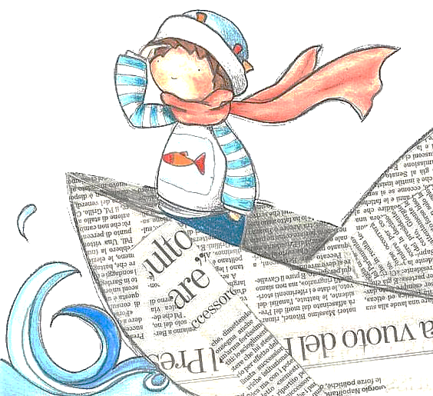
Hai sa navigam împreuna prin minunata lume a cartilor!
”Regatul lui Kensuke” –Michael Morpurgo
”Scrisori din far” - Emma Carroll
3. ”Promisiunea” - Yael Hassan
4. ”Între cer și pământ” - David Almond
5. ”George și cheia secretă a universului” - Stephen Hawking, Lucy Hawking
6. ”Un vultur în zăpadă” - Michael Morpurgo
7. ”Insula delfinilor albaștri” - Scott O'Dell
8. ”Genialii” - Anca Nedelcu, Elena Diana Nedelcu
9. ”Pânza Charlottei” - E.B. White
10. ”Leul-fluture” - Michael Morpurgo

